Slide 1
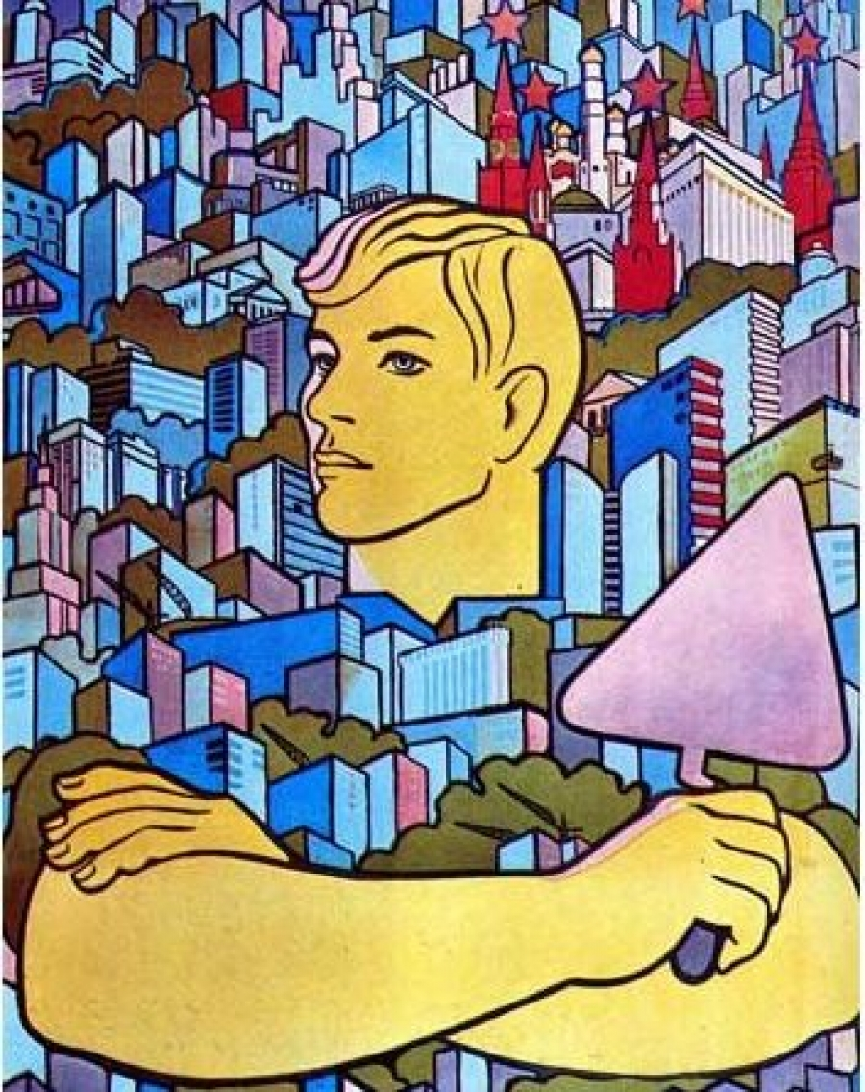
Достается недешево
Счастье трудных дорог.
Что ты сделал хорошего?
Чем ты людям помог?
Этой мерой измерятся
Все земные труды.
Может, вырастил деревце
Иль очистил пруды?
Может, строишь ракету?
Гидростанцию? Дом?
Согреваешь планету
Своим мирным трудом?
Иль под снежной порошей
Жизнь спасаешь кому?
Делать людям хорошее –
Хорошеть самому.

Slide 2
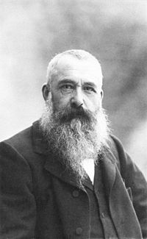
Оска́р Кло́д Моне ́ (1840-1926)

Slide 3
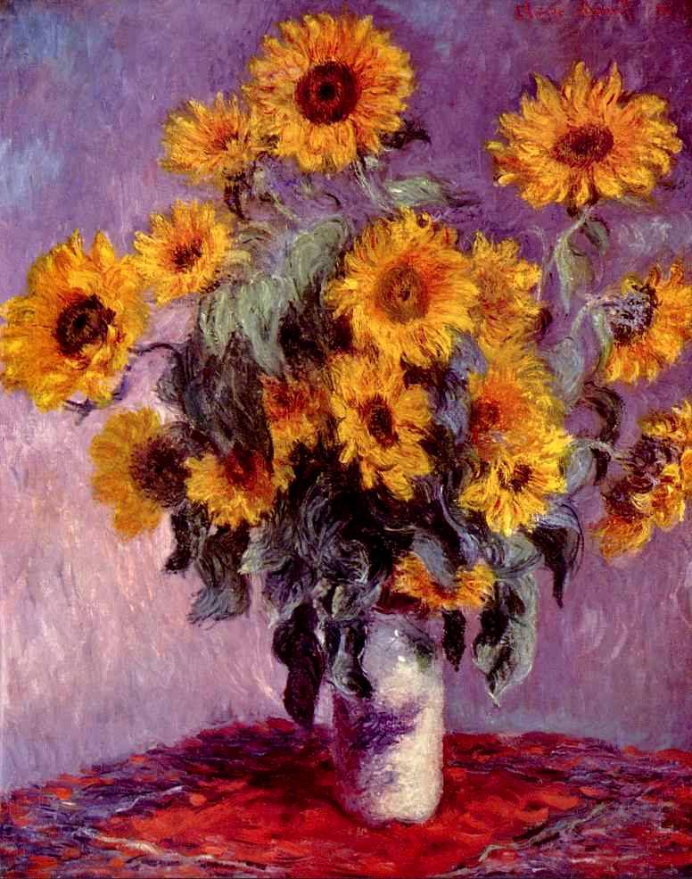
Клод Моне
«Подсолнухи»

Slide 4
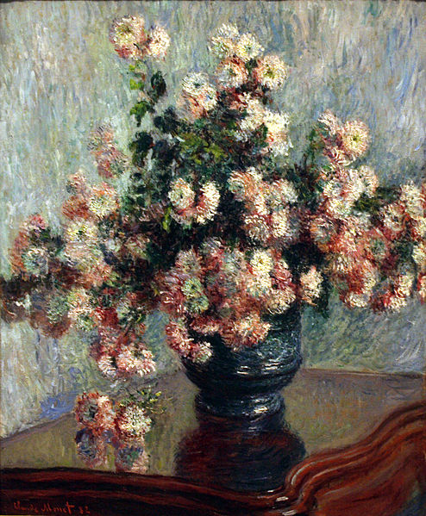
Клод Моне
«Хризантемы»

Slide 5
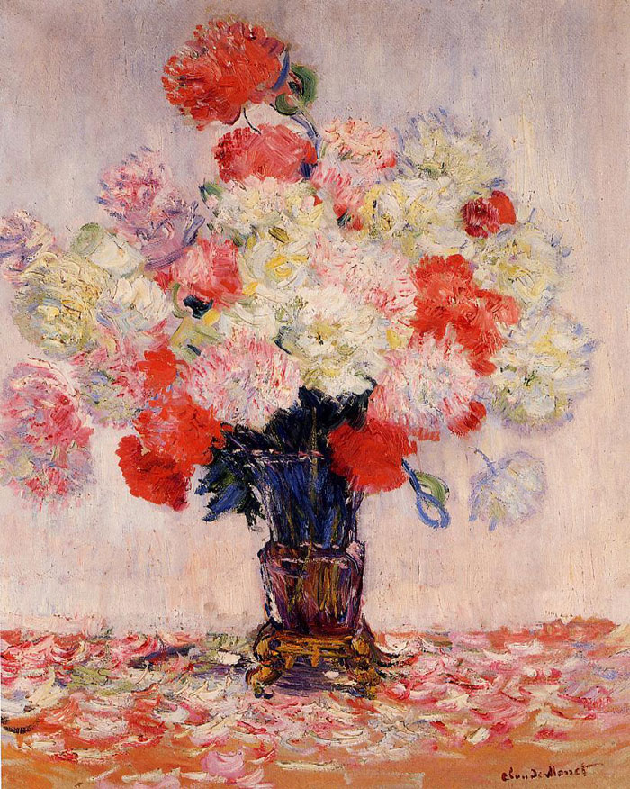
Клод Моне
«Ваза с пионами»

Slide 6
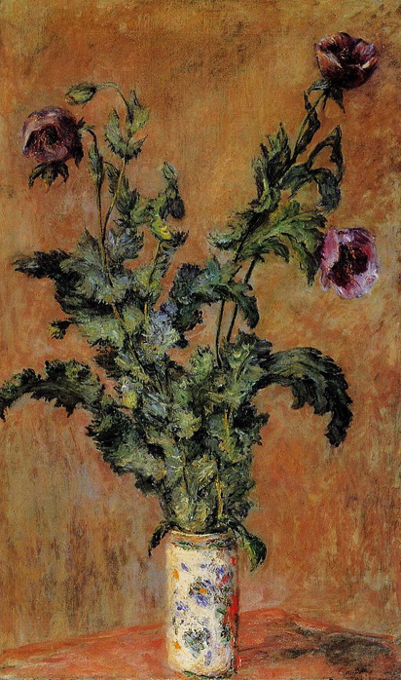
Клод Моне
«Ваза с маками»

Slide 7
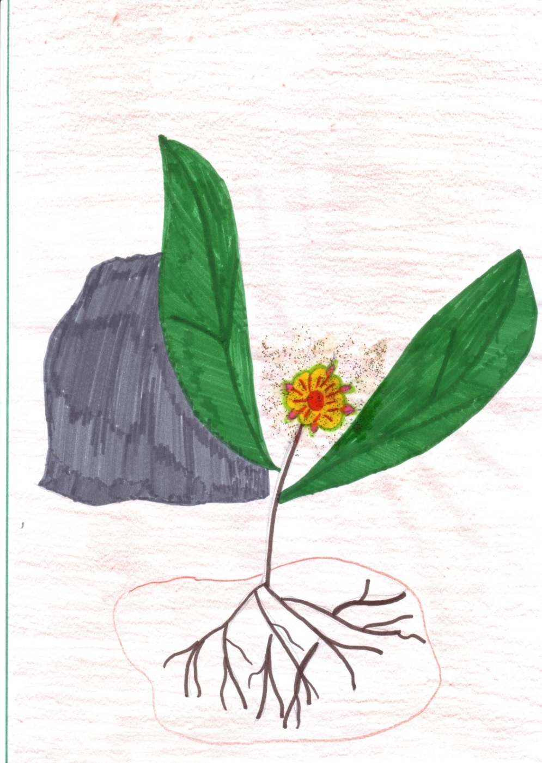
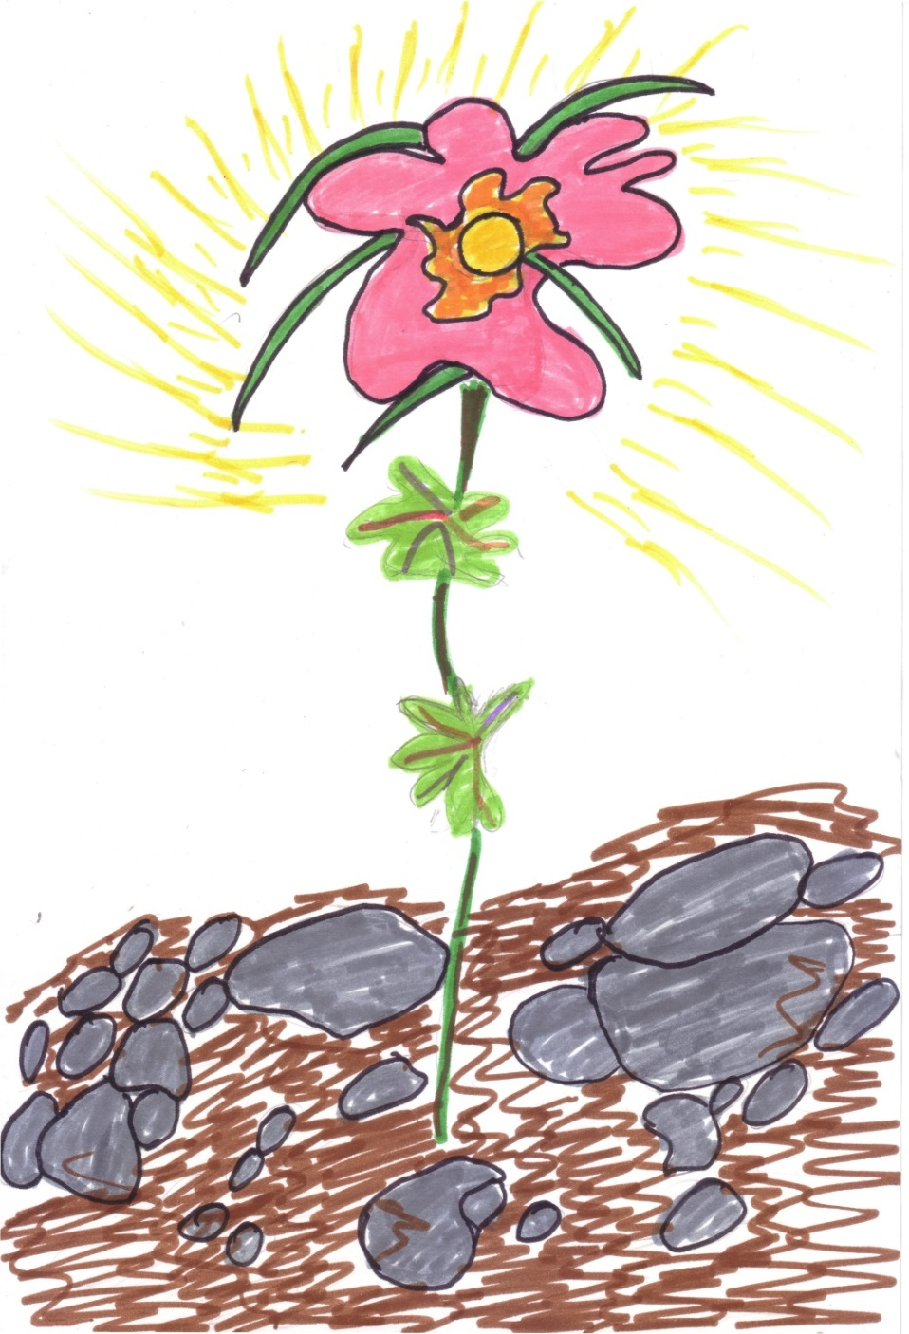

Slide 8
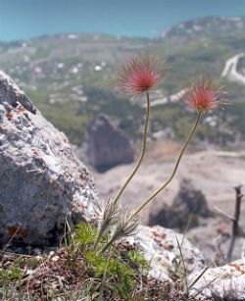


Slide 9
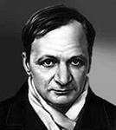
«Я жил и томился, – писал А. Платонов в 1922 году жене и другу М. А. Платоновой, – потому что жизнь сразу превратила меня из ребенка во взрослого человека, лишая юности».
Андрей Платонович Платонов (Климентов)
1899-1951

Slide 10
ПСЕВДОНИМ
вымышленное имя или фамилия, используемые деятелями культуры для замены собственных имён

Slide 11
Андрей Платонович Платонов (Климентов)
1899-1951

Slide 12
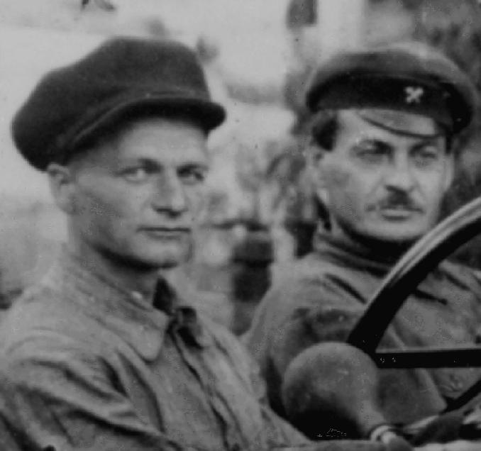
«Во внешности Платонова было что-то от мастерового, рабочего человека, в силу необходимости ставшего солдатом, чтобы защитить свою Родину. Был он мягок и прост в обращении, умел найти слово для каждого – будь то генерал, солдат, старуха-крестьянка или ребенок. Говорил глуховатым, низким голосом, спокойно и ровно. Но порою бывал и резок, колюч, всегда абсолютно нетерпим к фальши и хвастовству».
Виктор Полторацкий
А. Платонов
за рулем
автомобиля
(фото 1926)

Slide 13
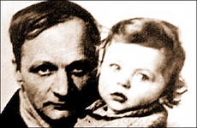
ЧЕРТЫ СКАЗКИ:
ВЫМЫСЕЛ
ЗАНИМАТЕЛЬНОСТЬ
ПОУЧИТЕЛЬНОСТЬ

Slide 14



Притча, сотканная из мелодий надежды, тоски, веры в справедливость детей. Чистое золото поэзии сердца. В.Чалмаев

Slide 15
ПРИТЧА
небольшой рассказ,
в иносказательном виде заключающий нравственное поучение

Slide 16

1. История жизни цветка до знакомства с Дашей.
2. Разговор с девочкой.
3. Новая жизнь пустыря.
4. Год спустя.

Slide 17
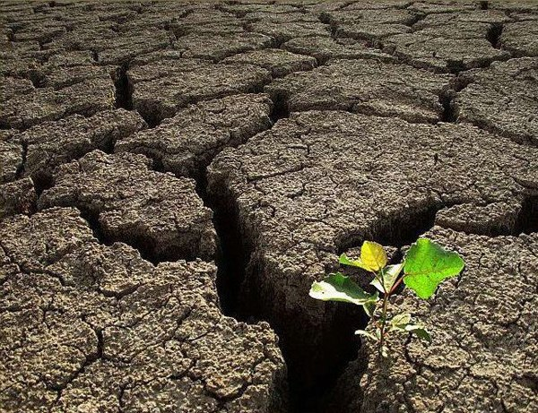

Slide 18
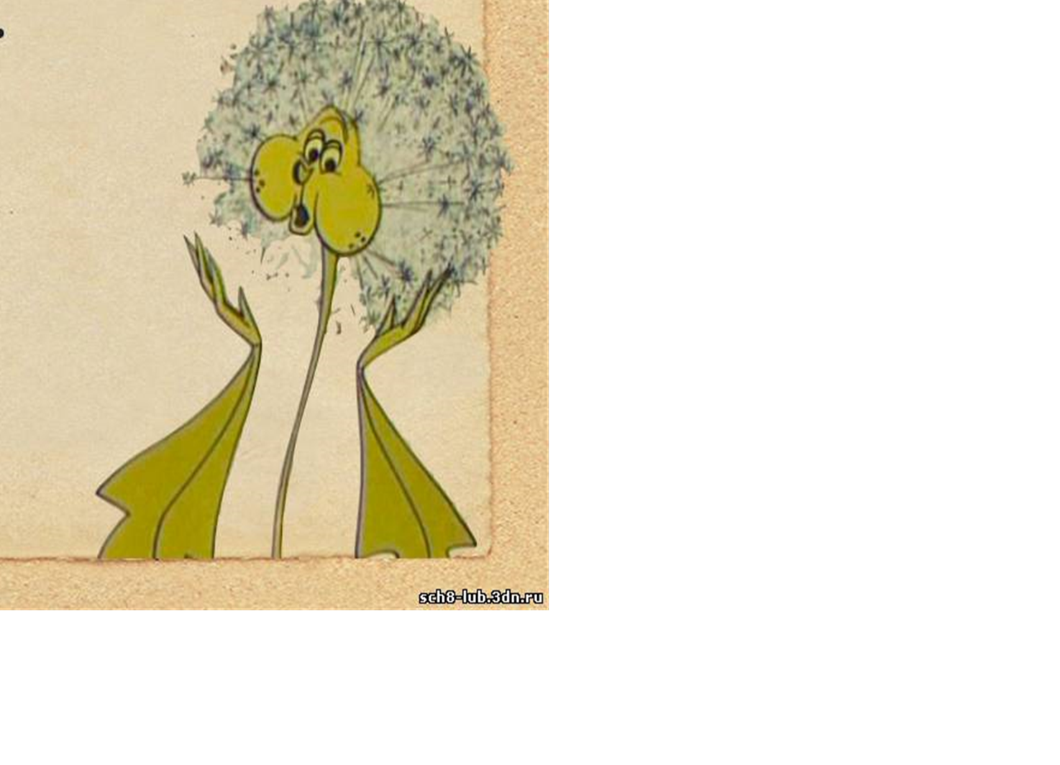
Олицетворение –
перенесение черт живого существа на неодушевлённые предметы и явления.

Slide 19

голый каменный пустырь
трава не росла
старые серые камни
мертвая глина

Slide 20
Слова с уменьшительно-ласкательными суффиксами | Эпитеты
стебелечек | мертвая глина
венчик | сухие пылинки
жилки | голый камень
травка
головка
корешок

Slide 21
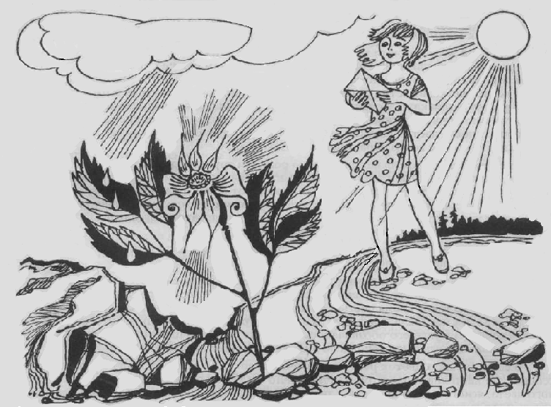

Slide 22
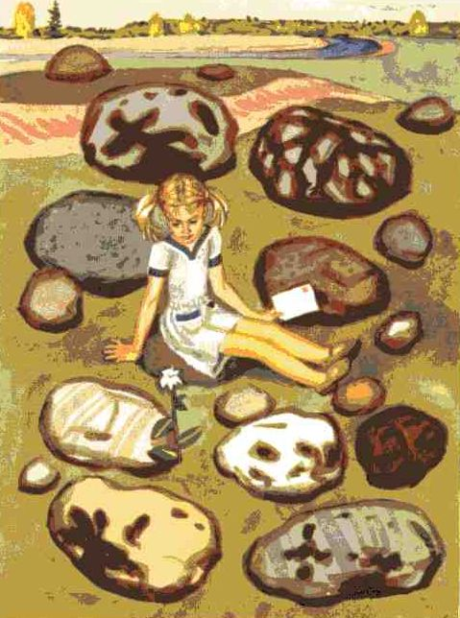

Slide 23
Даша : А отчего ты на других непохожий?
Цветок : Оттого, что мне трудно.
загадочный
таинственный
сказочный
волшебный
непохожий
неоткрытый
незнакомый
чудесный
невиданный
скрытый

Slide 25

ПИОНЕР
1. Человек, который одним из первых пришел и поселился в новой неисследованной стране.
2. Человек, который положил начало чему-нибудь новому в области науки, культуры.
3. Член детской организации в СССР и в некоторых других странах.

Slide 26
СЛОВАРНАЯ РАБОТА
Томиться | мучиться, испытывать тягость от чего- либо
Тучная земля | плодородная земля
Превозмогать | пересиливать, например, боль
Глодать | грызть, тщательно объедать
Мерцающий | слабо светящийся колеблющимся светом
Благоухание | аромат, приятный запах
Ботанический сад | сад, в котором собраны коллекции живых растений, выращиваемых в открытом грунте

Slide 27
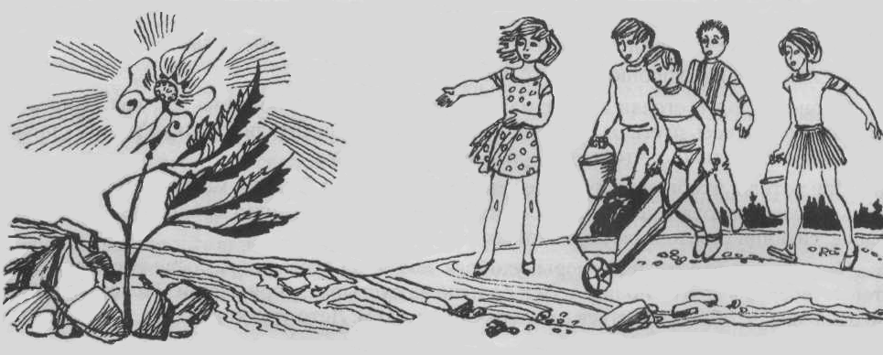
Какой фрагмент вы видите на данной иллюстрации?
Как художник изобразил необыкновенность цветка?
Сумел ли художник изобразить отношение Даши к цветку и стремление пионеров удобрить землю на пустыре?

Slide 28
Какие душевные качества нужны человеку,
чтобы жить и трудиться?
любовь
забота
милосердие
Жить
трудиться
гуманность
сочувствие
помощь
уважение
доброта
сострадание

Slide 29
Неизвестный цветок
Цветок - сын
Корни
Семья
Ребёнок
Отчий дом

Slide 30
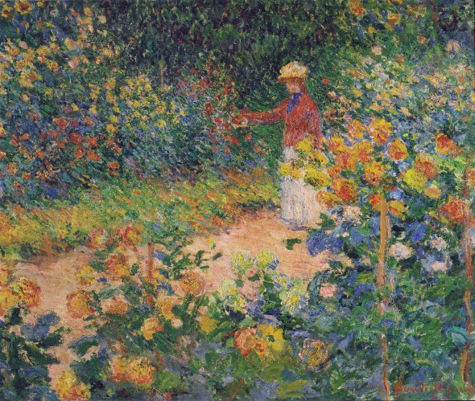
Клод Моне
В 1912 году Клоду Моне поставили диагноз двойной катаракты, из-за чего ему пришлось перенести две операции. Но он не оставил занятий рисованием.

Slide 31
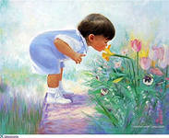
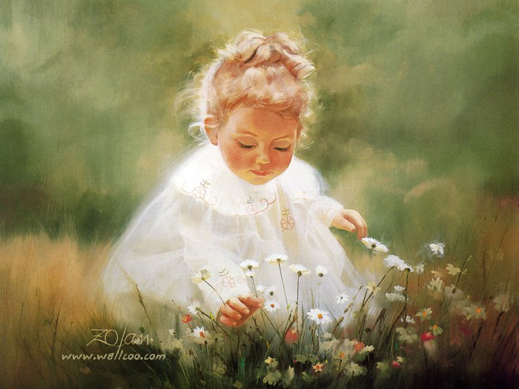
Цветок
Терпеливый, сильный
Грустит, трудится, живёт.
Днём цветок сторожил ветер, а ночью – росу.
Сила.
Цветок
Одинокий, терпеливый
Страдает, трудится, стремится.
Он любит жизнь.
Герой.
Даша
Добрая, отзывчивая
Помогает, помнит, надеется.
Добрая душа – хороший результат.
Надежда.

Slide 32
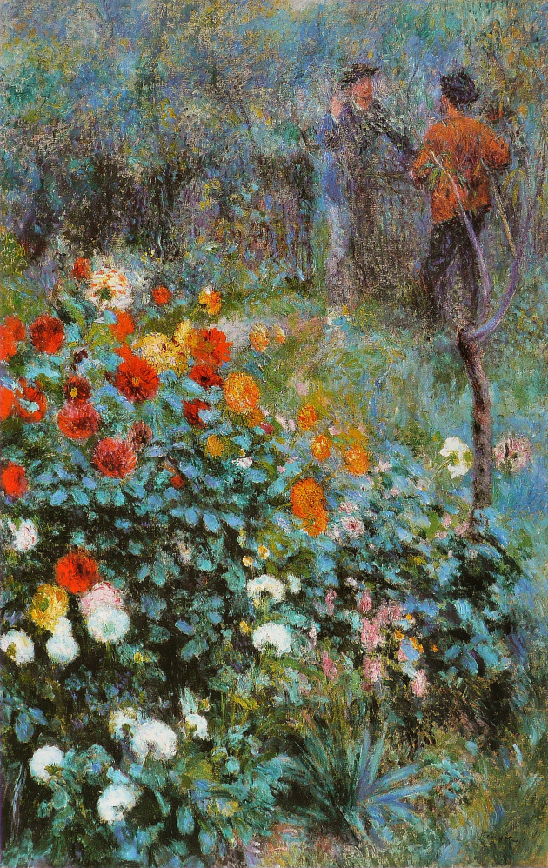
В сказке нашли отражение самые заветные идеи Платонова:
о победе человека над смертью,
об огромной силе созидающего труда,
о великом братстве всего во Вселенной,
- о превращении «скучного», сонного мира в мир одухотворенный.

